Slide 1
软件测试实训
实验四
UI 自动化测试实验
MeterSphere 开源社区

Slide 2
目录
01
02
03
案例分析与基本概念
实验目的
实验内容
04
05
06
实验原理
实验步骤
思考与分析

Slide 3
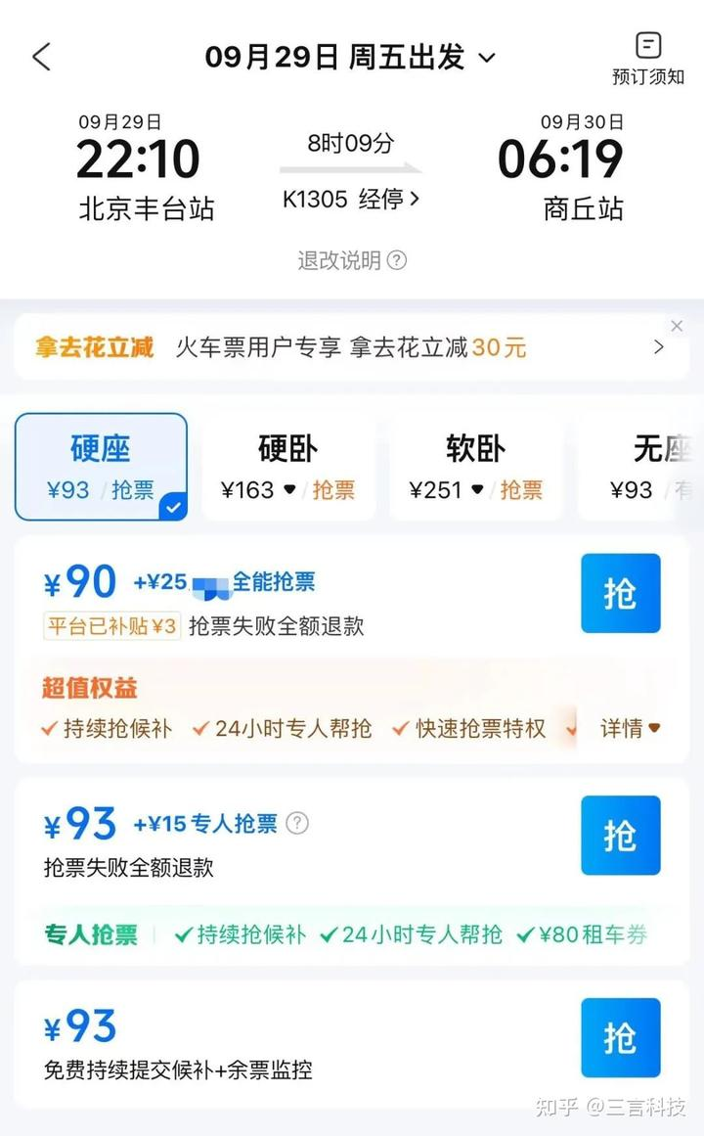
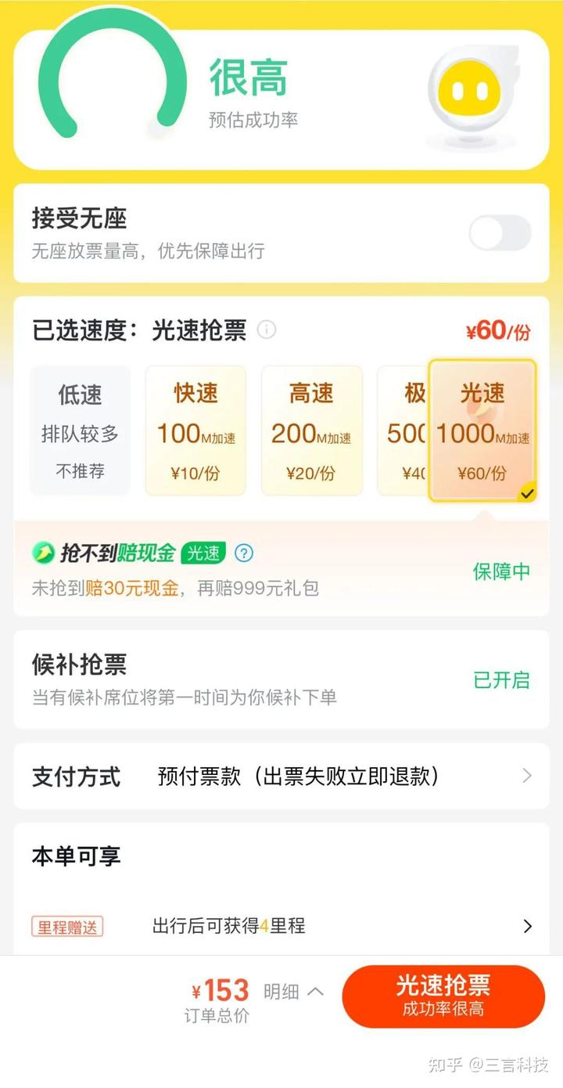
火车票抢票案例
一年一度“中秋+国庆”组合假期，抢票回家再度成了很多人的梦魇。中秋、国庆假期首日的火车票开售，不少车次开售票就秒空。开售首日，12306甚至一度崩了，很多人再登发现想买的票早没了，忍不住吐槽“黄花菜都凉了”。
购票流程
实名认证
选择车次
提交订单

Slide 4
自动化测试基本概念
1
自动化测试是把以人为驱动的测试行为转化为机器执行的一种过程，即模拟手工测试步骤，通过执行测试脚本自动地测试软件，其测试用例是以脚本的形式存在的。自动化测试过程本身就是一个程序设计的过程，需要掌握一定的编程语言。
2
自动化测试是使用脚本和工具执行测试活动的过程，而不需要人工干预。它的目的是提高测试效率、减少人力成本，并确保软件的质量和稳定性。

Slide 5
自动化测试基本概念
（1）提高软件测试执行效率。自动化测试执行用例的速度比手工测试快的多。
（2）方便回归测试。可执行更多、更繁琐测试。
自动化优点
（3）提高测试人员的积极性，测试人员把时间和精力放在软件中新的项目上。
（4）提高测试的准确性，测试的主观因素和误操作减少，从而使软件测试可信度提高。

Slide 6
自动化测试基本概念
（1）需要一定的时间去编写、调试和维护脚本。
（2）需要测试人员的水平要高。
（3）不能实现某些需要人脑去判断结果的测试用例。(例如，界面是否人性化的测试)
自动化缺点
（4）工具本身没有想象力完全依赖测试设计，因此，自动化测试对测试设计依赖太大。
（5）手工测试发现的错误比自动化测试要多的多。

Slide 7
UI自动化测试的作用和好处
Web 应用程序往往拥有复杂的用户界面和交互操作，手动测试工作量大且容易出错。自动化测试可以解决这些问题。
自动化测试可以快速执行大量测试用例，并在每次测试中保持一致性。
01
02
自动化测试可以减少人工错误，提高测试的准确性和可靠性。
自动化测试可以节省时间和资源，让测试团队可以将更多精力投入到更具挑战性的测试任务中。
03
04

Slide 8




常用的UI测试工具
开源免费
开源免费
按用户收费
专业云和企业版
Selenium 是最流行的Web UI 自动化测试工具之一。它支持多种编程语言，并提供了强大的功能和灵活的操作方式。
Appium 是用于移动应用程序（iOS 和 Android ）UI 自动化测试的框架。它支持多种编程语言，并允许测试人员使用相同的 API 在多个平台上执行测试。
TestComplete 是一款功能强大的 UI 自动化测试工具，适用于 Web、桌面和移动应用程序。它提供了可视化录制和回放功能，支持多种编程语言。
MeterSphere 是一个开源的测试管理平台，提供了全面的测试管理和测试执行功能。它还与自动化测试工具集成，可用于 UI 测试的执行和管理。
Notes:
Selenium：Selenium是最流行的Web UI自动化测试工具之一。它支持多种编程语言，并提供了强大的功能和灵活的操作方式。
Appium：Appium是用于移动应用程序（iOS和Android）UI自动化测试的框架。它支持多种编程语言，并允许测试人员使用相同的API在多个平台上执行测试。
TestComplete：TestComplete是一款功能强大的UI自动化测试工具，适用于Web、桌面和移动应用程序。它提供了可视化录制和回放功能，支持多种编程语言。
Protractor：Protractor是一个用于Angular应用程序的UI自动化测试框架。它基于Selenium WebDriver，专注于Angular特定的测试需求。
Cucumber：Cucumber是一种行为驱动开发（BDD）工具，它结合了自然语言和代码来编写可执行的测试用例。它支持多种编程语言，并提供了易于理解的测试报告。
Robot Framework：Robot Framework是一个通用的自动化测试框架，可以用于Web、桌面和移动应用程序。它具有易读的测试语法，并支持关键字驱动的测试。
MeterSphere：MeterSphere是一个开源的测试管理平台，提供了全面的测试管理和测试执行功能。它还与自动化测试工具集成，可用于UI测试的执行和管理。

Slide 9
一、实验目的
理解利用 Chrome 浏览器开发者工具辅助定位元素的方法。
理解 MeterSphere UI 自动化测试测试定位元素的方法，以及元素库管理。
掌握 MeterSphere UI 测试自动化场景编排。
熟悉 UI 自动化场景测试运行环境配置。

Slide 10
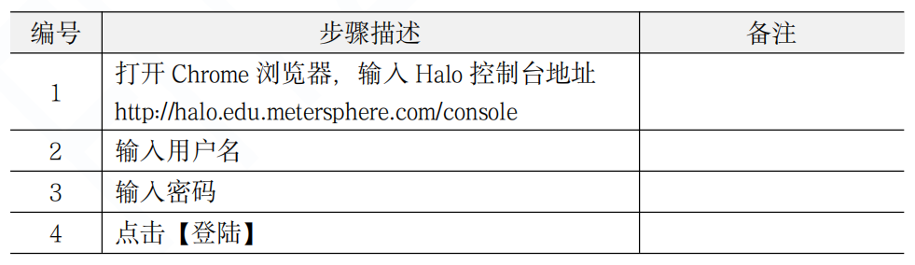
二、实验内容
使用 MeterSphere UI 自动化模块对 Halo 进行 UI 自动化测试。本次实验场景步骤和描述如下：

Slide 11
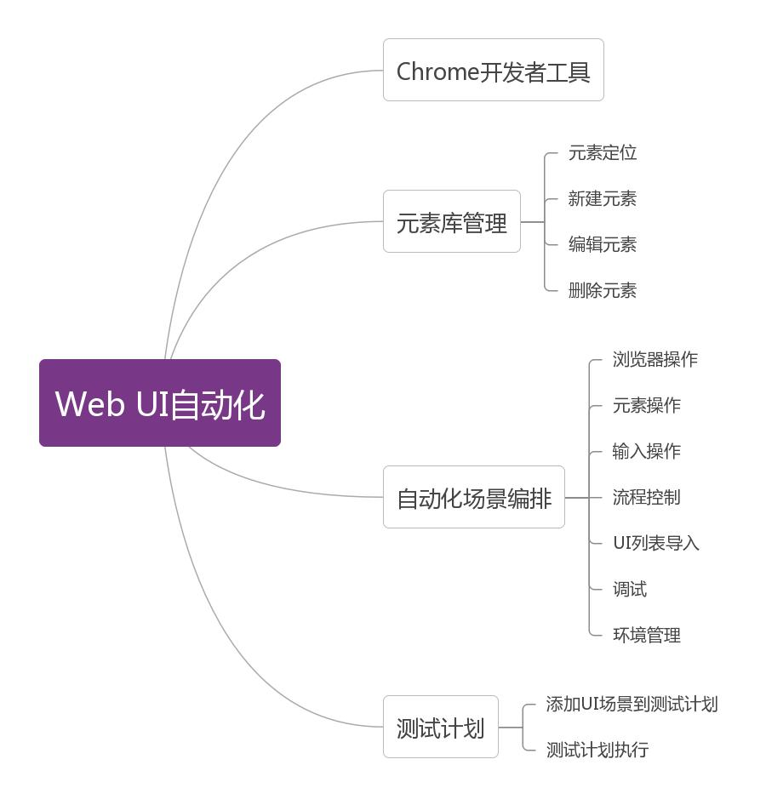
三、实验原理
MeterSphere UI 自动化测试通过浏览器元素定位的方式来模拟用户在浏览器上的各种操作，并验证这些操作对应的结果是否正确。用户可以在线维护项目元素库，将自动化操作与元素定位解耦，降低 UI 自动化场景的维护难度。MeterSphere UI 测试通过使用 Selenium 支持的各种浏览器操作，内置函数、自定义脚本、参数提取及逻辑控制等各种步骤的相互组合，完成 UI 自动化操作场景编排。

Slide 12
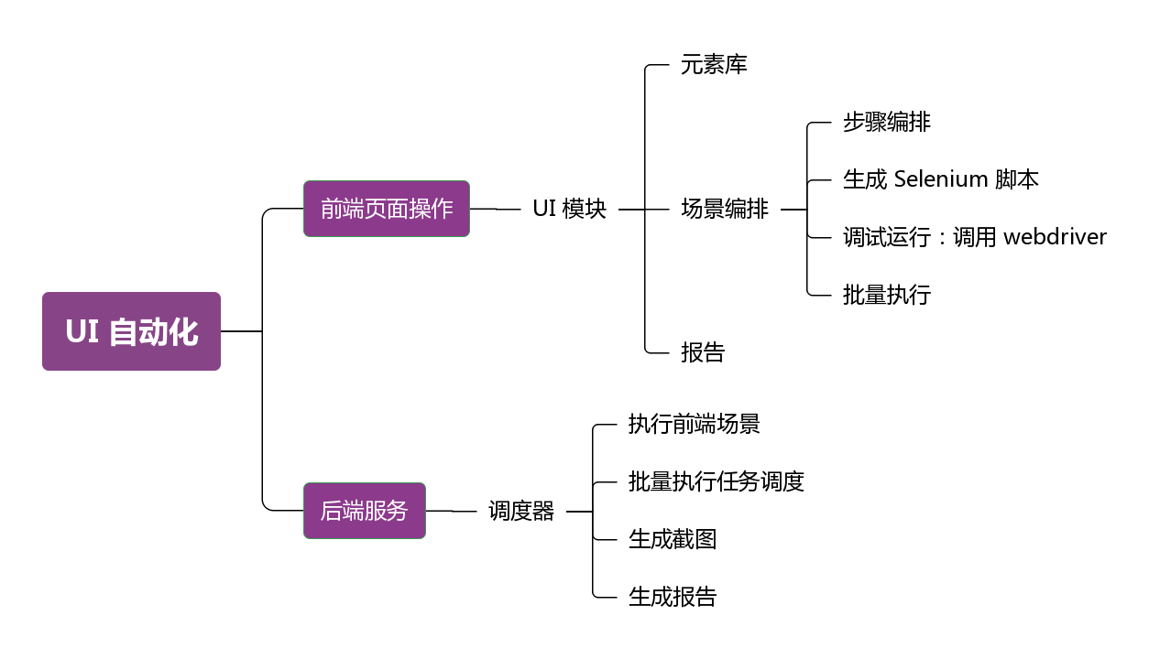
三、实验原理
MeterSphere UI 自动化测试模块的前后端功能设计：

Slide 13
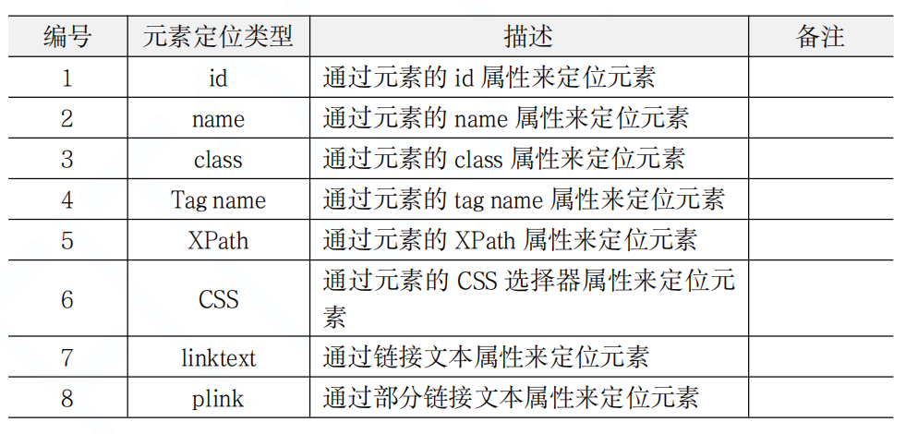
三、实验原理
MeterSphere UI 测试模块通过定位元素来模拟用户操作，也可以通过查看元素的属性和状态来判断预期结果。
MeterSphere UI 测试定位元素的方式和原生的 Selenium 一模一样，Selenium 支持的定位页面元素方法 MeterSphere UI 测试都支持，主要有下面几种：

Slide 14
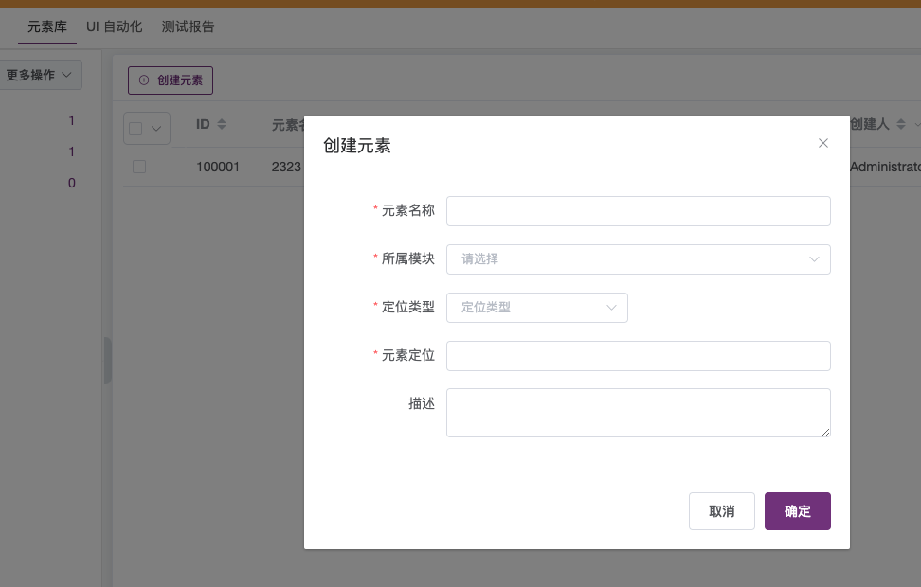
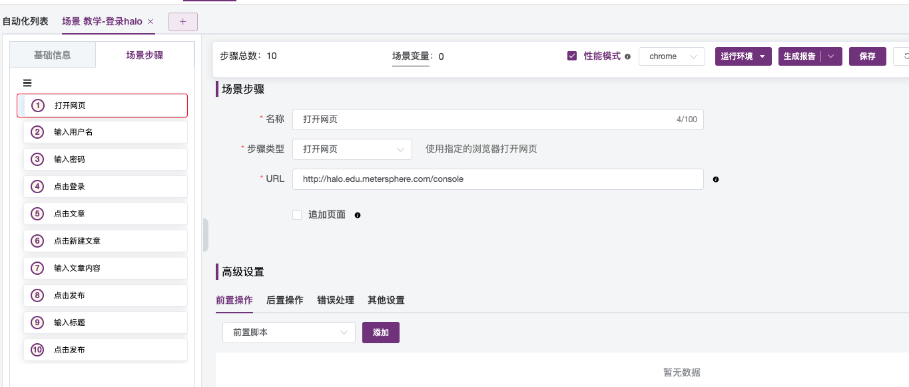
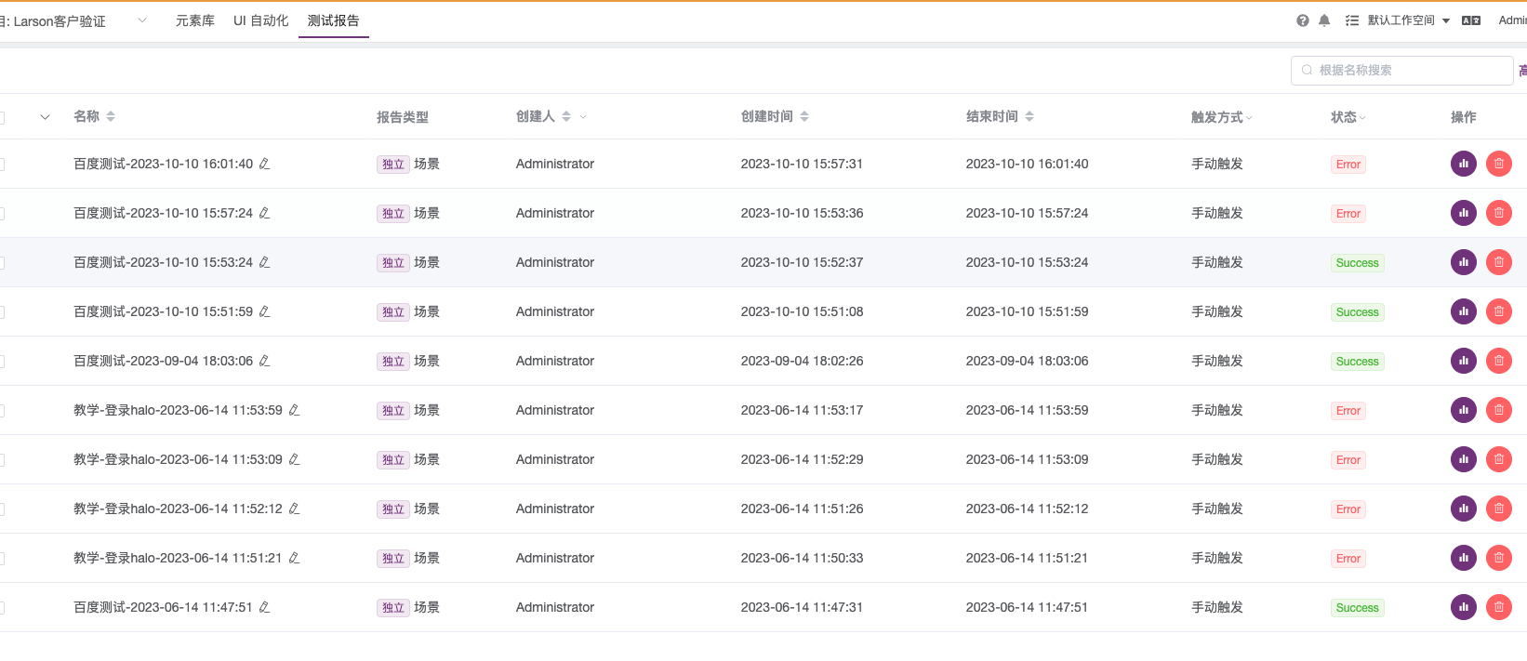
四、实验步骤
Chrome 浏览器开、发者工具使用
元素库元素维护
UI 自动化场景编排调试
运行环境添加和使用
备注：详细步骤请查看实验手册。

Slide 15
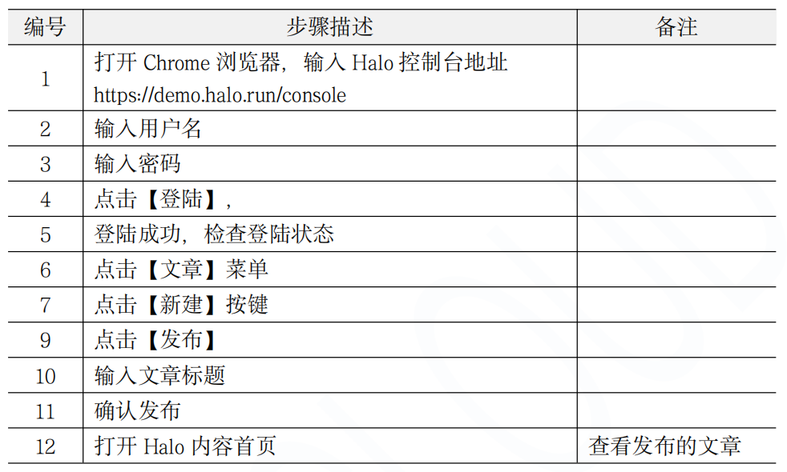

五、思考与分析
基于本实验的场景和实验步骤，完成如下 6~12 的 UI 自动化步骤调试。
电脑端地址：https://edu.fit2cloud.com/p/t_pc/pc_evaluation/exam/ex_654df1acd98ab_aD445YSe

Slide 16
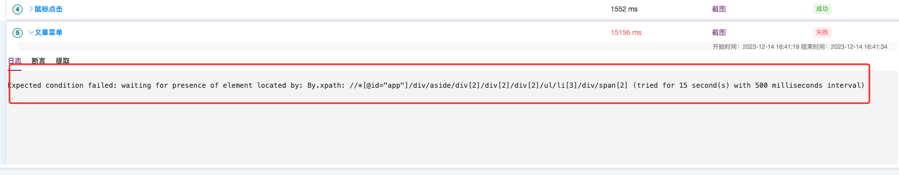
常见问题
问题一： 在执行过程中出现以下错误，定位不到对应的元素
解决方案：重新定位这个元素的xpath

Slide 17


THANK YOU
www.fit2cloud.com
www.metersphere.io
400-052-0755
北京 · 上海 · 深圳 · 广州 · 南京 · 杭州 · 成都 武汉 · 苏州 · 西安 · 济南 · 郑州 · 长沙 · 厦门

